Slide 1
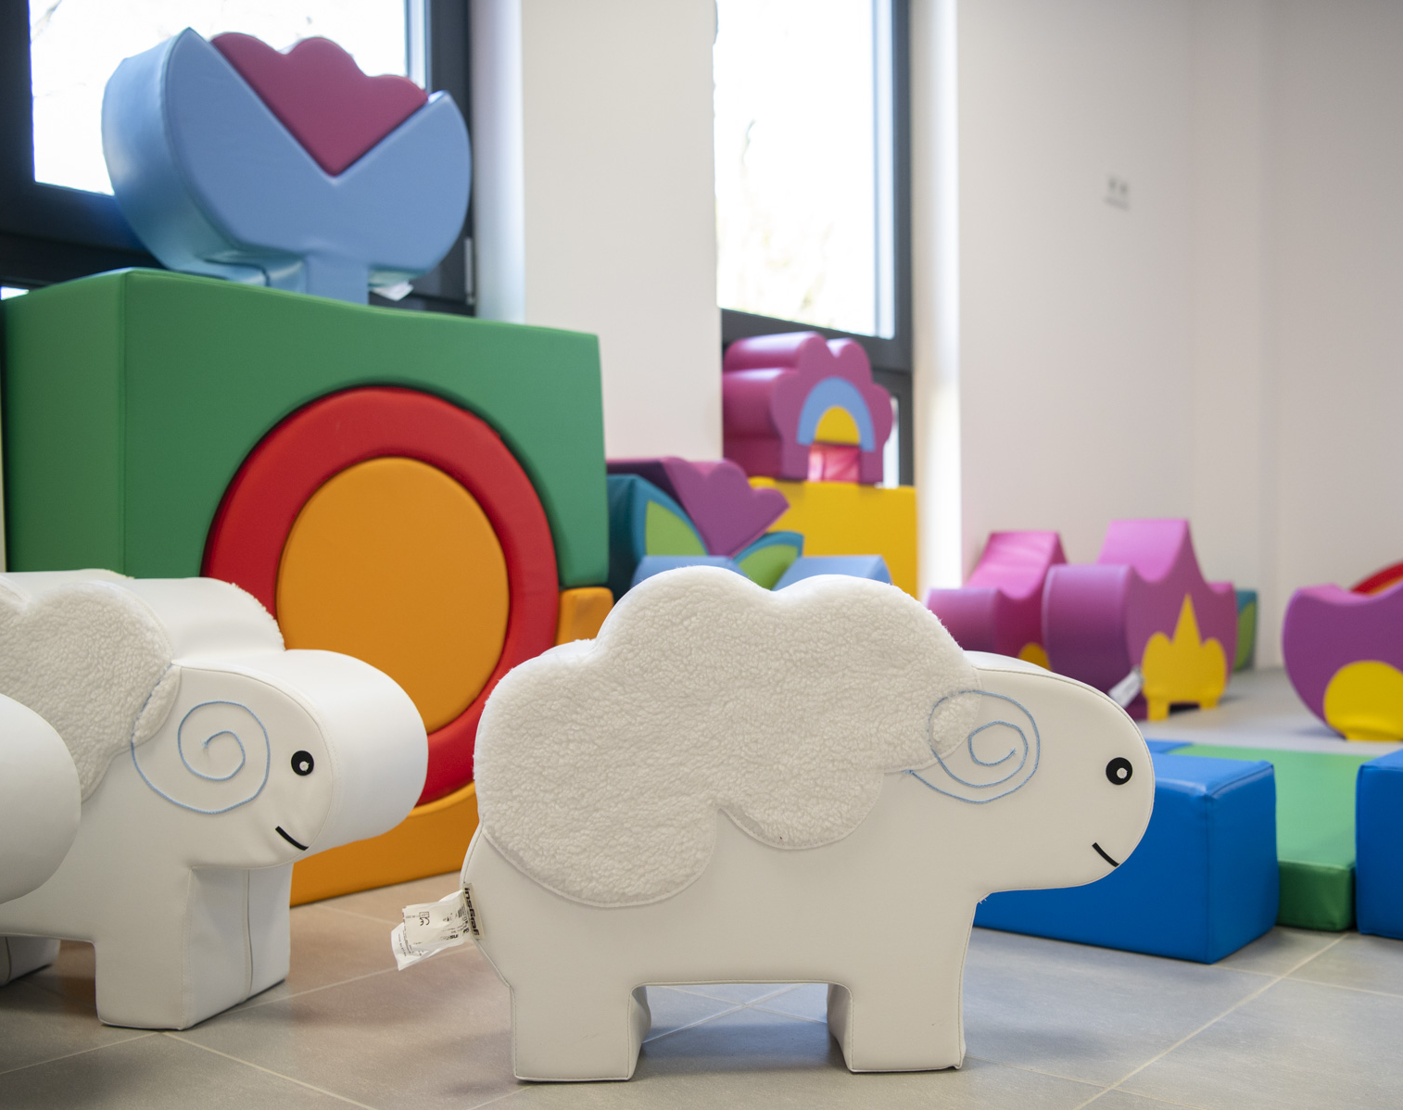
STANDARD ADAPTACJI
Żłobek nr 8
ul. Skarżyńskiego 6
02-367 Warszawa
#WARSZAWADLANAJMŁODSZYCH

Slide 2
W warszawskich żłobkach publicznych przyjęto standardy pracy w zakresie współpracy z rodzicami w okresie adaptacji, są nimi:
Placówka organizuje adaptację nowych dzieci tak, by móc poświęcić uwagę każdemu z nich
Rodzice lub inne bliskie dorosłe osoby towarzyszą dziecku w czasie adaptacji
W placówce prowadzi się różne działania ułatwiające dzieciom adaptację
Kadra uważnie buduje relacje z dzieckiem, szanując jego potrzeby
Kadra rozpoznaje moment zakończenia adaptacji dziecka I wie, kiedy dziecko jest gotowe do rozstania z rodzicem
Kadra zaznajamia rodziców z przebiegiem procesu adaptacji I jego znaczeniem dla zdrowia I rozwoju dzieci
W trakcie adaptacji kadra daje wsparcie rodzicom w sytuacjach dla nich trudnych
*Standardy w obszarze Współpraca z rodzicami w okresie adaptacji zostały opracowane na podstawie: Jakość od początku. Standardy jakości opieki i wspierania rozwoju dzieci do lat 3. (2019) pod redakcją Moniki Rościszewska–Woźniak.
m.st. Warszawa | Zespół Żłobków m.st. Warszawy

Slide 3
Placówka organizuje adaptację nowych dzieci tak, by móc poświęcić uwagę każdemu z nich
W czasie adaptacji dziecku towarzyszy osoba bliska
Podczas zakładania dokumentacji Rodzice zostają zapoznani z przebiegiem procesu adaptacji i jego znaczenia dla zdrowia i rozwoju dziecka
Opiekunkom udostępnia się dokumentację dotyczącą każdego dziecka w celu zapoznania się z indywidualnymi potrzebami dziecka. Dzięki temu personel łatwiej może nawiązać bliższe relacje
Personel uważnie buduje relacje z dzieckiem, szanując jego potrzeby
Kadra wspiera Rodziców w sytuacjach trudnych
Opiekunki określają moment zakończenia adaptacji, kiedy dziecko jest gotowe do rozstania z rodzicem
m.st. Warszawa | Zespół Żłobków m.st. Warszawy

Slide 4
Rodzice lub inne bliskie dorosłe osoby towarzyszą dziecku w czasie adaptacji
Rodzice
Obecność bliskiej osoby podczas adaptacji, daje dzieciom poczucie bezpieczeństwa w nowej, trudnej sytuacji.
Rodzic pomaga dziecku poznać nowe osoby, nowe środowisko. Poprzez czynne uczestnictwo w sytuacjach żłobkowych Rodzic zapoznaje personel grupy ze swoim dzieckiem, jego potrzebami.
Okres adaptacji i pobyt Rodzica w grupie daje mu możliwość poznania opiekunek, porozmawiania z nimi oraz nawiązania zaufania.
Rodzice obecni podczas adaptacji biorą udział w zabawach, wymieniają uwagi na tematy związane z dziećmi, dlatego też bardzo ważne jest by uwaga rodziców skierowana była na dziecko. W tym czasie nie należy korzystać z telefonów komórkowych.
m.st. Warszawa | Zespół Żłobków m.st. Warszawy

Slide 5
W placówce prowadzi się różne działania ułatwiające dzieciom adaptację
Każde dziecko ma możliwość przyniesienia swojej ulubionej zabawki/przytulanki, dzięki której będzie miało poczucie bezpieczeństwa.
W okresie adaptacji opiekunki organizują dla dzieci różnego rodzaju aktywności, mające na celu poznania personelu grupy, pomieszczeń i organizacji dnia.
Każde dziecko jest traktowane indywidualnie i czas jego pobytu w żłobku jest dostosowany do jego możliwości i skracany lub wydłużany w miarę potrzeby
Personel grupy może poprosić o przyniesienie zdjęcia najbliższej rodziny dziecka, które zostanie umieszczone na tablicy i do którego będzie można nawiązać w sytuacji trudnej dla dziecka.
Z pomieszczeń grupy uprzątnięte są niektóre zabawki i pomoce dydaktyczne, aby ograniczyć ilość bodźców, które mogłyby rozpraszać dzieci. Dzięki temu łatwiej mu będzie nawiązać bliższy kontakt z opiekunką.
m.st. Warszawa | Zespół Żłobków m.st. Warszawy

Slide 6
Kadra uważnie buduje relacje z dzieckiem, szanując jego potrzeby
Dziecko podczas pobytu w żłobku, zarówno w okresie adaptacji jak i później, może ale nie musi brać udział w aktywnościach organizowanych przez personel grupy. Szanując potrzeby dziecka i jego podmiotowość dajemy mu możliwość wyboru.
Uczestnictwo rodzica w różnego rodzaju zajęciach w grupie ( toaleta, zabawa, posiłek) podczas adaptacji pokazuje opiekunkom pewne zachowania dziecka i sposób w jaki rodzic na nie reaguje. Dzięki temu opiekunkom łatwiej „nauczyć się’’ dziecka
Zwróćmy uwagę na to, że dziecko obserwuje Rodzica, jego kontakt z opiekunkami. Jeżeli kontakt jest pozytywny to dziecko łatwiej zaufa nowym osobom w jego otoczeniu.
m.st. Warszawa | Zespół Żłobków m.st. Warszawy

Slide 7
Kadra rozpoznaje moment zakończenia adaptacji dziecka I wie, kiedy dziecko jest gotowe do rozstania z Rodzicem
Z naszych doświadczeń wynika ze dziecko jest gotowe do rozstania Rodzicem gdy:
Płacz po rozstaniu z Rodzicem nie trwa długo
Dziecko przejawia oznaki zaufania do nowych opiekunów np.: pozwala się nakarmić, przewinąć , przytulić
Przejawia zainteresowania zabawkami i zabawami w grupie organizowanymi przez opiekunki
Jest zainteresowane jedzeniem posiłków
Nie reaguje płaczem podczas zmiany pomieszczenia w obrębie danej grupy
m.st. Warszawa | Zespół Żłobków m.st. Warszawy

Slide 8
Kadra zaznajamia rodziców z przebiegiem procesu adaptacji i jego znaczeniem dla zdrowia i rozwoju dzieci
Podczas weryfikacji dokumentów i podpisywania umowy pielęgniarka szczegółowo omawia z rodzicami przebieg okresu adaptacji.
Każdy rodzic ma możliwość wyboru godziny, na którą przyjdzie z dzieckiem na adaptację
Pielęgniarka omawia z Rodzicami plan dnia w żłobku i prosi, aby w miarę możliwości w okresie wakacyjnym dostosować rytm dnia dziecka do rytmu żłobkowego. Dzięki temu dziecko będzie otwarte na zmiany.
Ważne jest również, aby rodzic był pozytywnie nastawiony do instytucji żłobka, mówił dziecku co dobrego je spotka w placówce, tłumaczył i rozmawiał z dzieckiem o tym jak długo pozostanie ono w żłobku i co je czeka po powrocie do domu.
Pozytywne nastawienie Rodzica pomaga dziecku w tym czasie pokonać lęki dotyczące rozłąki.
Nasze dziecko jest naszym lustrem i odzwierciedla ono nasze radości, lęki i obawy.
m.st. Warszawa | Zespół Żłobków m.st. Warszawy

Slide 9
W trakcie adaptacji kadra daje wsparcie rodzicom w sytuacjach dla nich trudnych
Każdy Rodzic w sytuacji dla siebie trudnej ma możliwość porozmawiania z opiekunką, psychologiem, pielęgniarką czy kierownikiem żłobka.
Z każdym z pracowników możliwy jest kontakt bezpośredni (wskazane wcześniejsze umówienie) lub telefoniczny.
Harmonogram pracy psychologa, kierownika i pielęgniarki dostępny jest na stronie internetowej placówki i tablicach ogłoszeniowych w szatniach dziecięcych.
Z opiekunką dziecka najlepiej kontaktować się w czasie drzemki dzieci.
Na stronie internetowej „Warszawa dla najmłodszych” zamieszczone zostały standardy pracy pedagogicznej, a w opracowaniu „Współpraca z Rodzicami w okresie adaptacji” odpowiedzi na najczęściej zadawane pytania i filmik tematyczny.
Przekazujemy Państwu list psychologa Aleksandry Góra, pracującego w zespole warszawskich żłobków. Do Rodziców dzieci rozpoczynających edukację w żłobku,
m.st. Warszawa | Zespół Żłobków m.st. Warszawy

Slide 10
List do Rodziców dzieci uczestniczących w adaptacji.
Szanowni Państwo,,
wrzesień zbliża się dużymi krokami, a co za tym idzie, również proces adaptacji do żłobka. Będzie to okres bardzo ważny zarówno dla dzieci, jak i rodziców oraz opiekunów. Nasza wspólna praca będzie szczególnie znacząca dla późniejszego funkcjonowania dziecka w żłobku.
Maluchy będą mierzyć się z rozstaniem z rodzicami i koniecznością funkcjonowania w nowym otoczeniu. Rolą nas dorosłych będzie poświęcenie dzieciom tyle uwagi i czasu, ile potrzebują, aby móc poradzić sobie z tym wyzwaniem. Kierujemy więc do Państwa prośbę, aby na czas adaptacji do żłobka zorganizować swoją przestrzeń i zobowiązania zawodowe w taki sposób, aby móc towarzyszyć dziecku w placówce, a następnie mieć możliwość stopniowego wydłużania czasu pobytu dziecka w żłobku. Jeżeli już teraz wiedzą Państwo, że może być to trudne do zrealizowania, zachęcamy aby poprosić inną bliską osobę o to, by towarzyszyła dziecku w poznawaniu nowego środowiska.
Okres adaptacji, to czas kiedy dzieci są bardziej narażone na stres. Wiemy, że ten może wpływać na obniżenie odporności, sprawia, że organizm jest bardziej podatny na infekcje i choroby. Dlatego w trosce o zdrowie i dobrostan psychiczny dzieci musimy starać się przeprowadzić je przez ten czas w możliwie najbardziej łagodny sposób. Dzięki temu zwiększymy szanse na regularną obecność dziecka w żłobku.
m.st. Warszawa | Zespół Żłobków m.st. Warszawy

Slide 11
Otoczenie pełne nowości sprawia, że poczucie bezpieczeństwa malucha zostaje zachwiane. Z tego względu może dochodzić do zmian w jego zachowaniu czy aktywności. Będzie on stopniowo poznawał wszelkie nowości – przestrzeń, ludzi, zwyczaje, dźwięki, smaki, zapachy. Również my jako pracownicy placówki będziemy poznawali Wasze dzieci – dlatego tak ważna jest Państwa obecność. Jako rodzice, jak nikt inny znacie swoje dzieci i dzieląc się z nami tą wiedzą, pomożecie nam w budowaniu komfortowej przestrzeni dla naszych podopiecznych. Opowiadając opiekunom o tym w jaki sposób dzieci komunikują swoje potrzeby, jak reagują w różnych sytuacjach, pozwolicie nam bardziej adekwatnie i trafnie odpowiedzieć na potrzeby Waszego dziecka.
Nabierając zaufania do opiekunów, dzieci będą gotowe do podejmowania nowych wyzwań. Stres ulegnie obniżeniu, dzięki czemu maluchy zaczną podejmować próby zabawy z innymi dziećmi, nawiązywania kontaktu z kadrą, eksplorowania przestrzeni. Dostając takie sygnały od dziecka, będziemy wiedzieli, że nabywa gotowości do samodzielnego pobytu w żłobku – początkowo bardzo krótkiego (ok 1-2 godzin). W okresie adaptacji dziecko potrzebuje stopniowego wydłużania pobytu. Należy pamiętać, że każde z dzieci będzie miało własne tempo adaptowania się do nowego miejsca. Wydłużanie czasu spędzanego w żłobku będzie dopasowywane indywidualnie do każdego dziecka.
Państwo jako rodzice, również będziecie w procesie adaptacji. Jest to czas, w którym również możecie przeżywać dużo emocji – także trudnych. O emocjach możemy powiedzieć, że są zaraźliwe - szczególnie jeśli dwie osoby są sobie bliskie. Dlatego będziecie mieli realny wpływ na to jakie stany będą współodczuwać Wasze dzieci.
m.st. Warszawa | Zespół Żłobków m.st. Warszawy

Slide 12
Zachęcamy aby w tym czasie korzystać ze wsparcia - rozmawiać z opiekunami, psychologiem, kierownikiem czy pielęgniarką. Rozpoznanie i akceptacja własnych emocji, może pomóc Państwu zrozumieć emocje, które będą przeżywać Wasze dzieci.
Czekamy, aby poznać się z Państwem i naszymi nowymi podopiecznymi. Chcemy aby aktywnie brali Państwo udział we wszelkich działaniach, jakie będą miały miejsce w czasie Waszego pobytu z dzieckiem w żłobku (zabawy, karmienie, czynności opiekuńczo – pielęgnacyjne). Proszę przygotować się, na odłożenie na bok swoich telefonów komórkowych na czas pobytu w placówce, aby móc poświęcić swoją uwagę dziecku i być jego przewodnikiem i wsparciem w poznawaniu tego, co nowe. Razem z opiekunami będziecie Państwo mieli szansę dzielić się wiedzą, wymieniać się informacjami – a wszystko to w trosce o komfort dziecka. Chcemy zobaczyć jak karmicie, przebieracie swoje dziecko, chcemy dowiedzieć się od Was co lubi, a czego nie. Im więcej pozwolicie nam dowiedzieć się o swoim dziecku, tym bardziej adekwatnie będziemy potrafili odpowiedzieć na jego potrzeby.
To bardzo ważne abyście byli obecni przy dziecku podczas adaptacji. Zarówno w czasie jej trwania, jak i po jej zakończeniu, naszym głównym celem są działania w interesie dziecka. Współpraca między nami pozwoli na stworzenie przestrzeni wspierającej dobre samopoczucie dzieci.
Aleksandra Góra psycholog Zespołu Żłobków
m.st. Warszawa | Zespół Żłobków m.st. Warszawy

